Slide 1
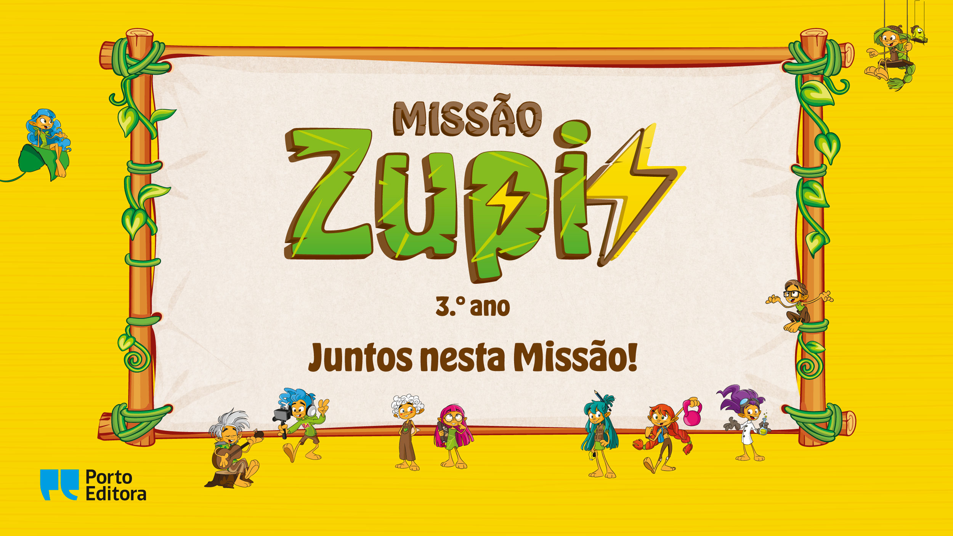

Slide 2

Sociedade
Diversidade entre os povos europeus

Slide 3
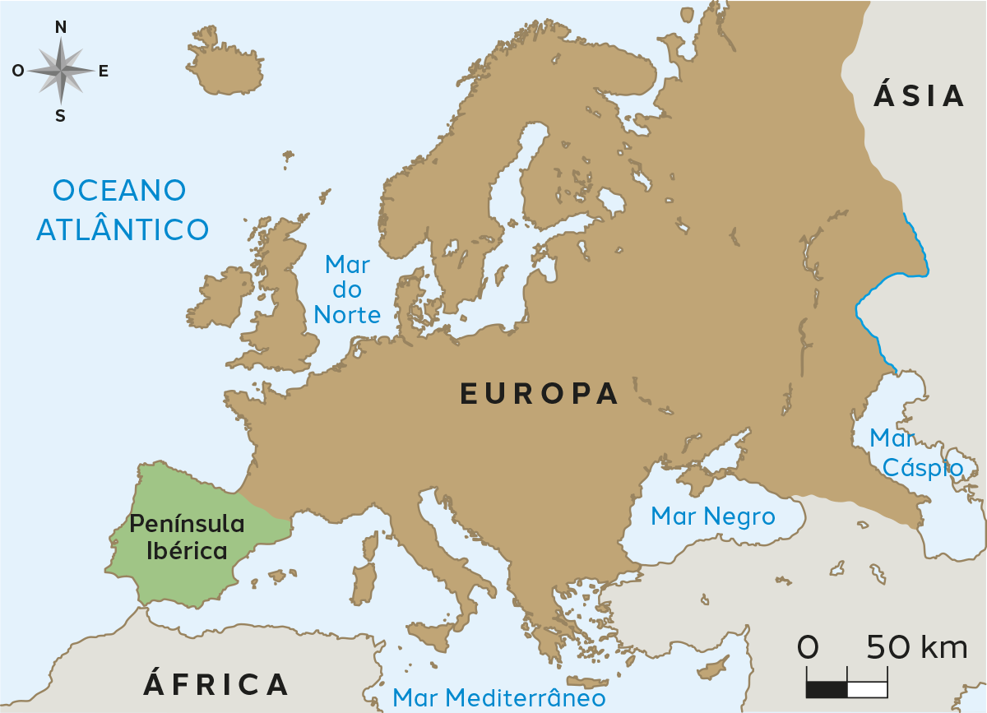
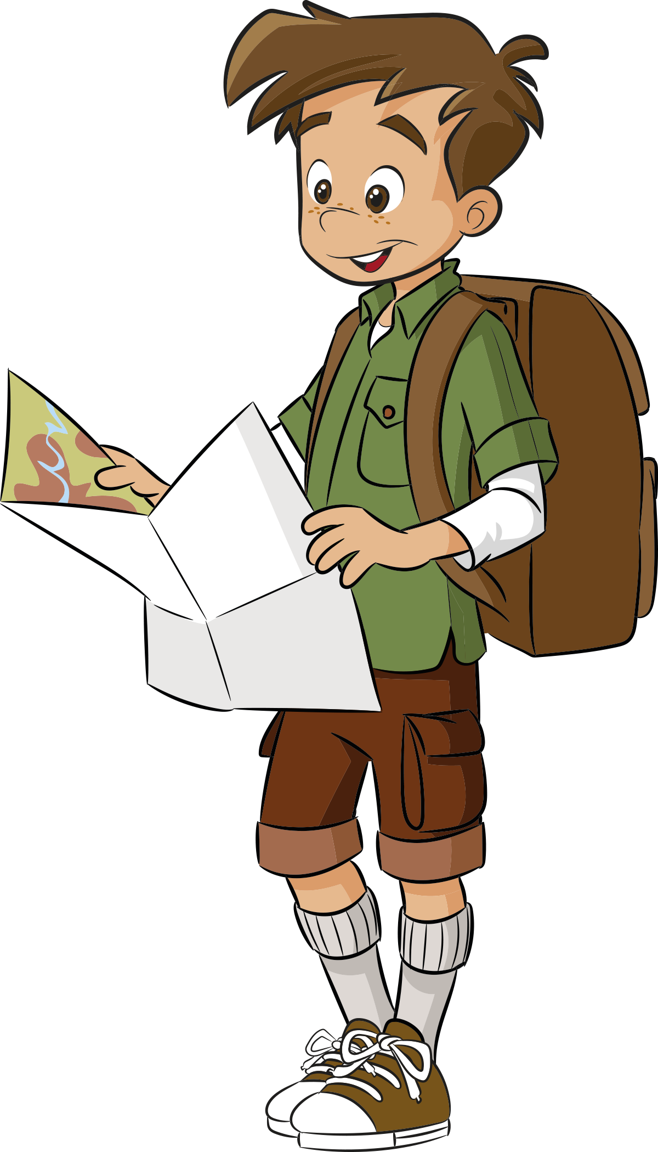
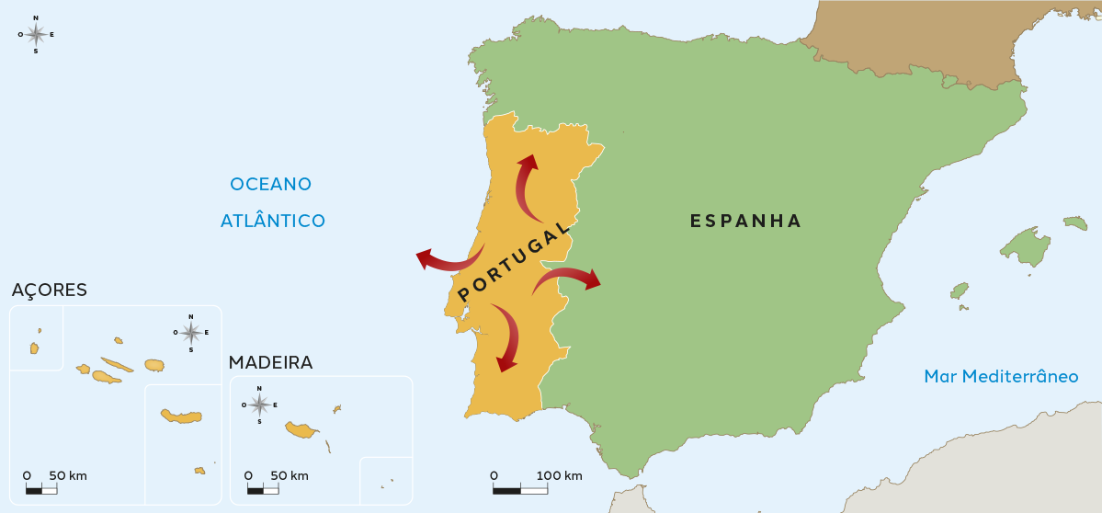
Portugal pertence ao continente europeu e localiza-se na sua ponta sudoeste.
Faz fronteira a norte e este com a Espanha.
Faz fronteira com o Oceano Atlântico a oeste e a sul.
Os arquipélagos dos Açores e da Madeira fazem fronteira marítima com o Oceano Atlântico.
Clothes and footwear

Slide 4
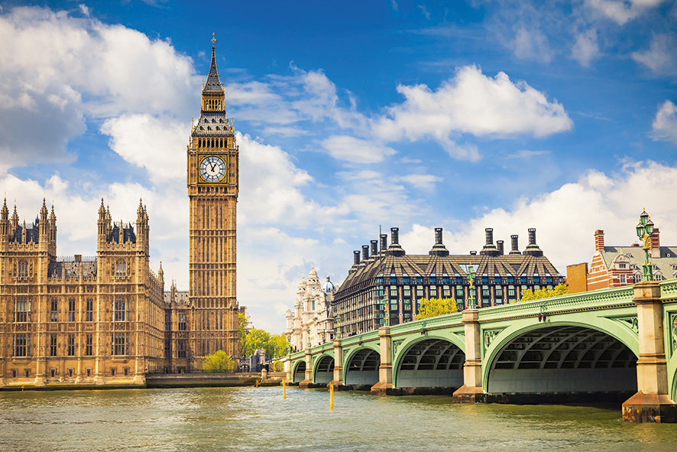
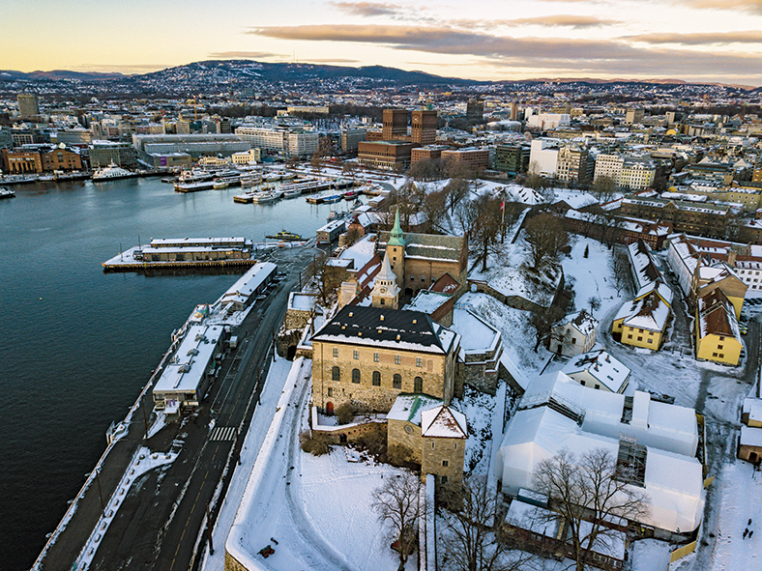
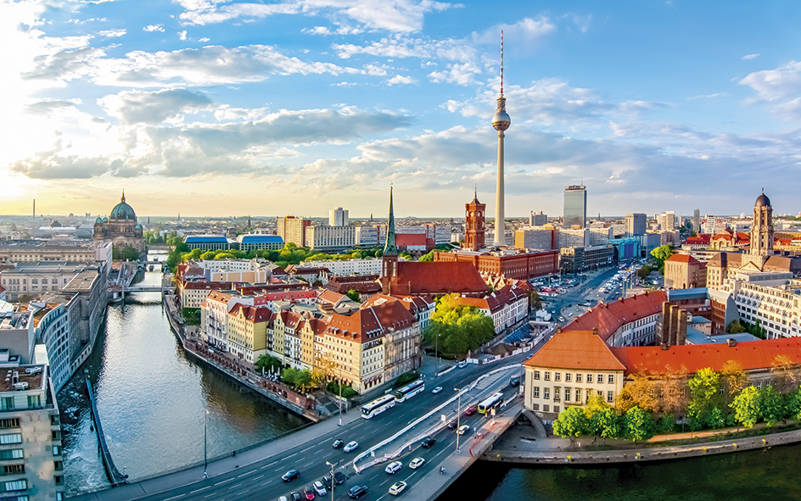
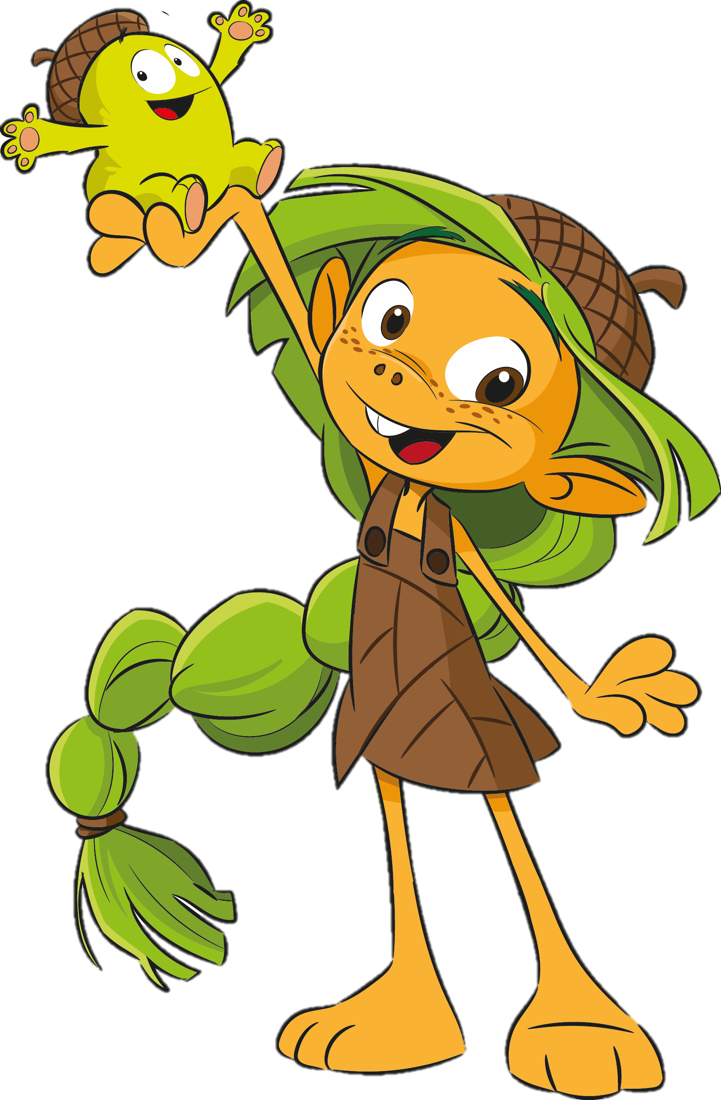
A Europa
A Europa é um dos seis continentes do mundo. É constituída por vários países ou Estados, de dimensões muito variadas, que fazem fronteira com outros países, com o mar ou com o oceano.
Londres, Reino Unido
Europa Ocidental
Oslo, Noruega
Norte da Europa
Berlim, Alemanha
Europa Central

Slide 5
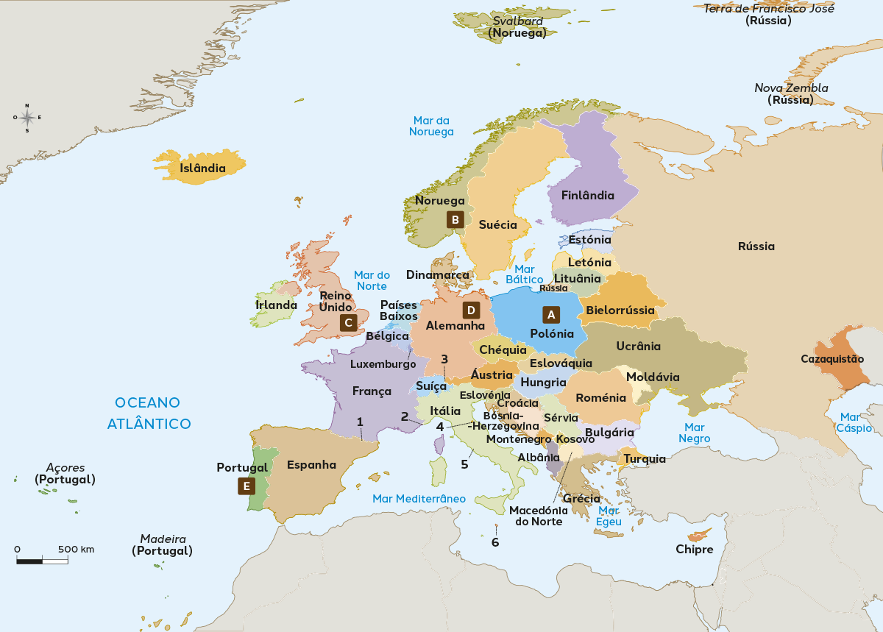
A Europa
Clothes and footwear
Mapa político da Europa
Microestados: 1 – Andorra; 2 - Mónaco; 3 – Listenstaine; 4- São Marinho; 5- Estado da Cidade do Vaticano; 6 - Malta

Slide 6
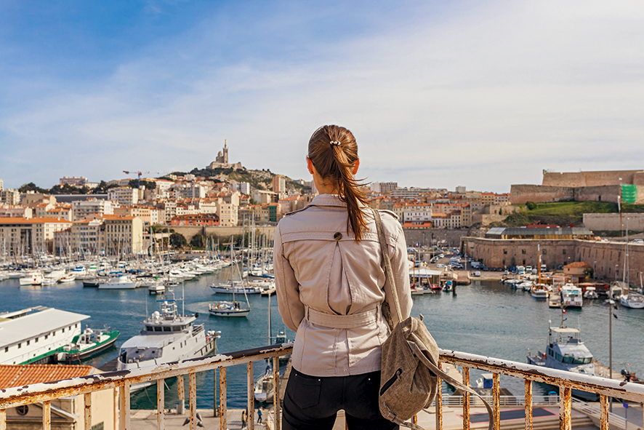
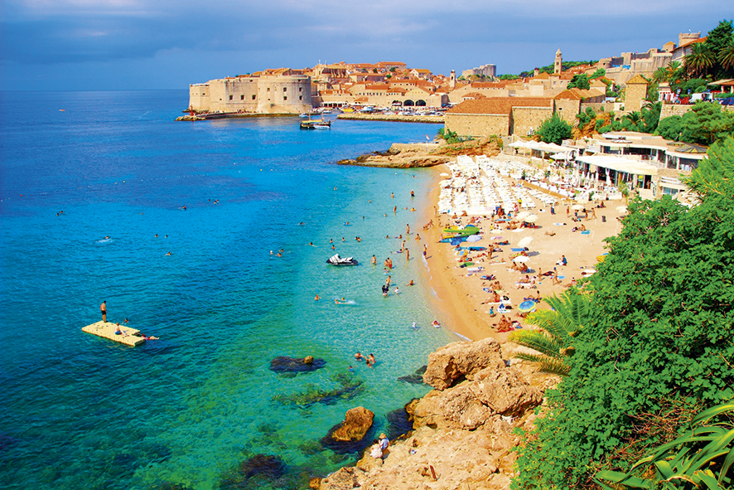
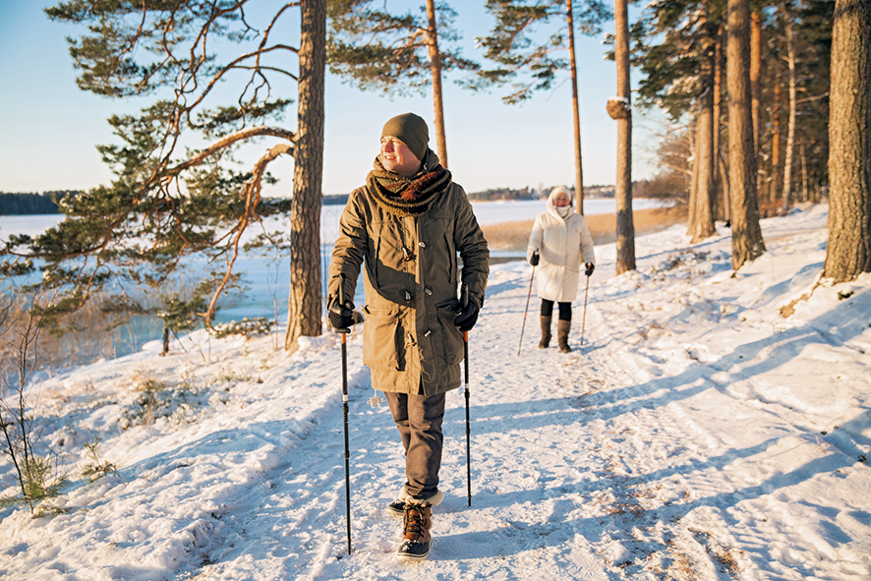
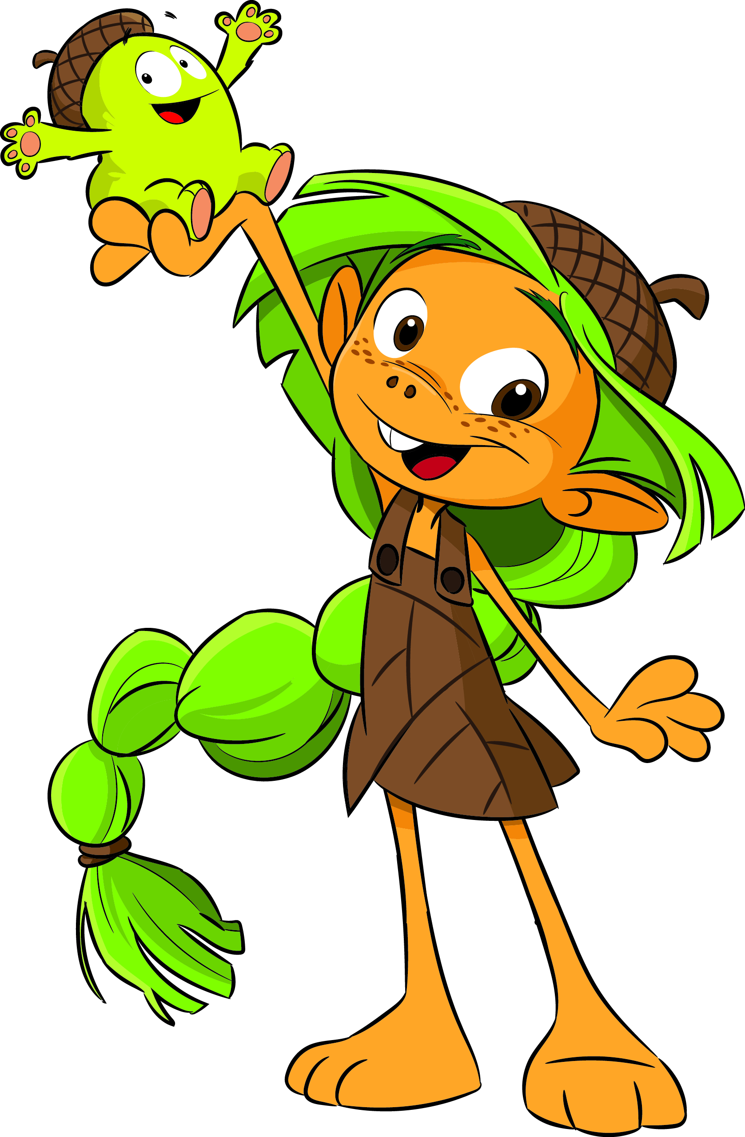
O clima e a paisagem nos países europeus
Devido à sua localização geográfica , os países da Europa apresentam diversidade no clima, o que determina a sua paisagem ao longo do ano e influencia os hábitos das suas populações.
<
<
<
Finlândia
Norte da Europa
França
Europa Ocidental
Croácia
Sul da Europa

Slide 7
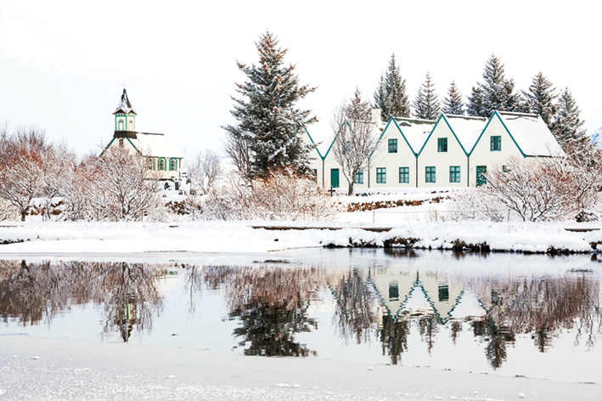
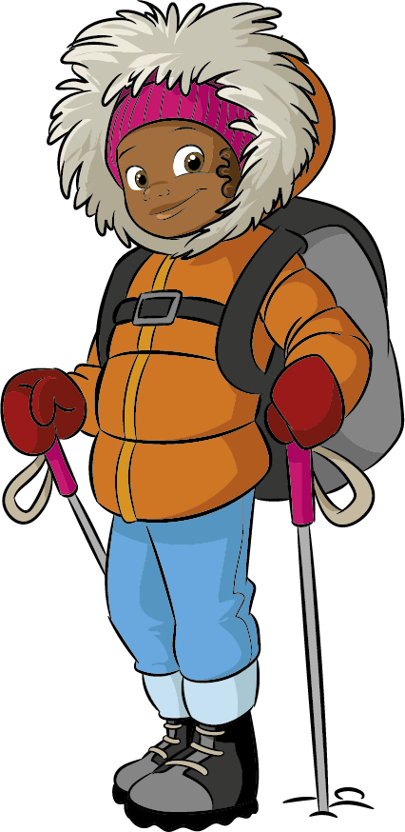
O clima e a paisagem no norte da Europa
Os países do norte da Europa têm um clima tendencialmente mais frio e, no inverno, é comum apresentarem a paisagem com neve. Observa alguns exemplos:
<
<
<
Islândia
Noruega
Finlândia

Slide 8
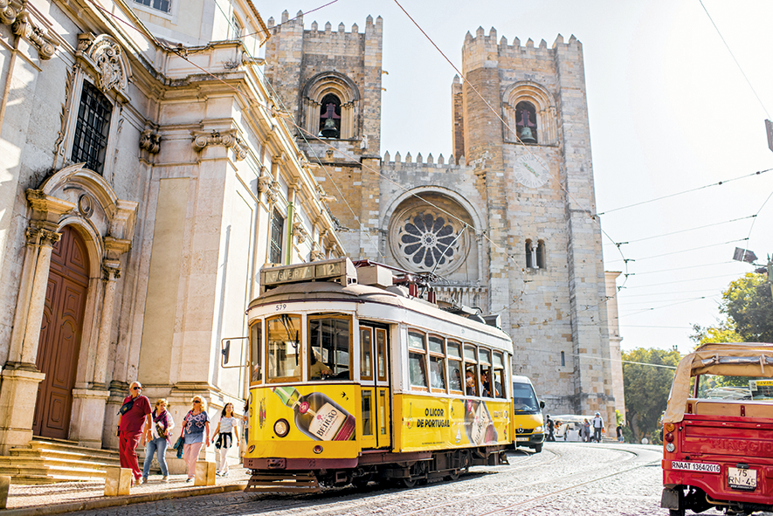
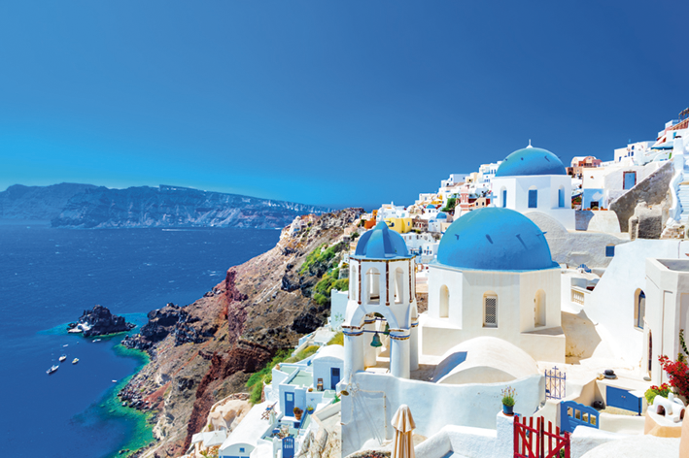
O clima e a paisagem no sul da Europa
Os países do sul da Europa têm um clima tendencialmente mais ameno e, especialmente na primavera e no verão, é comum fazer muito calor. Observa alguns exemplos:
<
<
<
Portugal
Grécia
Croácia

Slide 9
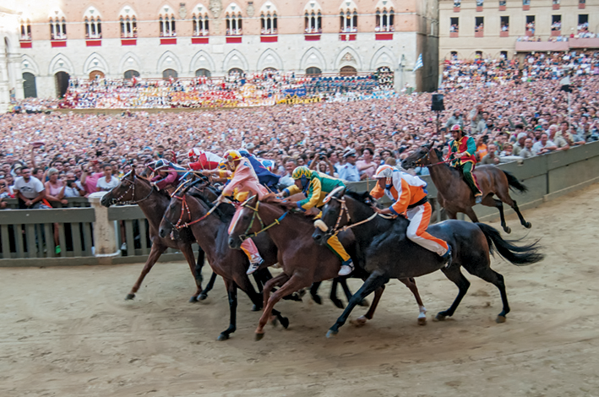
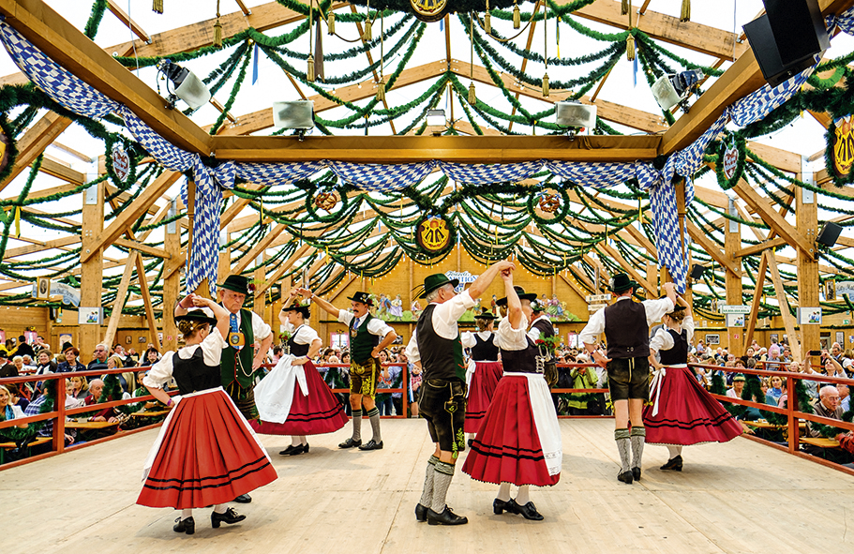
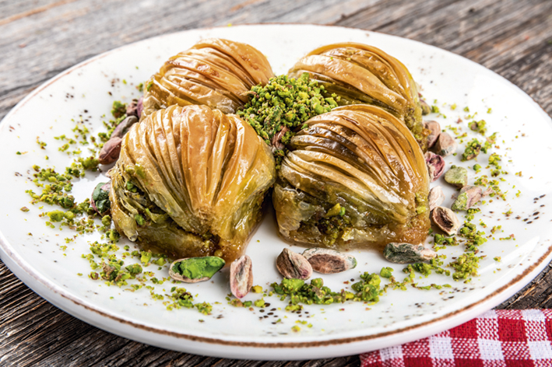
A diversidade europeia
A identidade de cada povo europeu resulta numa grande diversidade cultural: língua, costumes e tradições, crenças, gastronomia... Devemos reconhecer, valorizar e respeitar essa diversidade cultural.
<
<
<

Slide 10
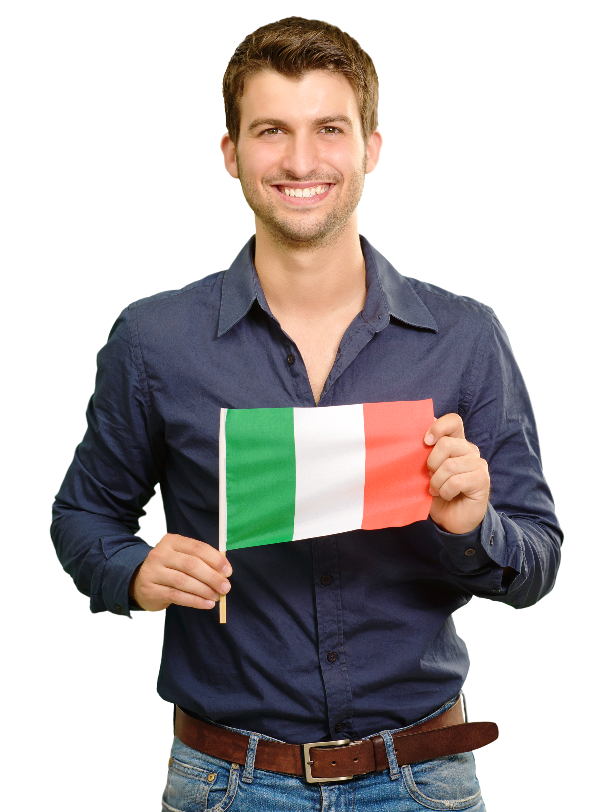
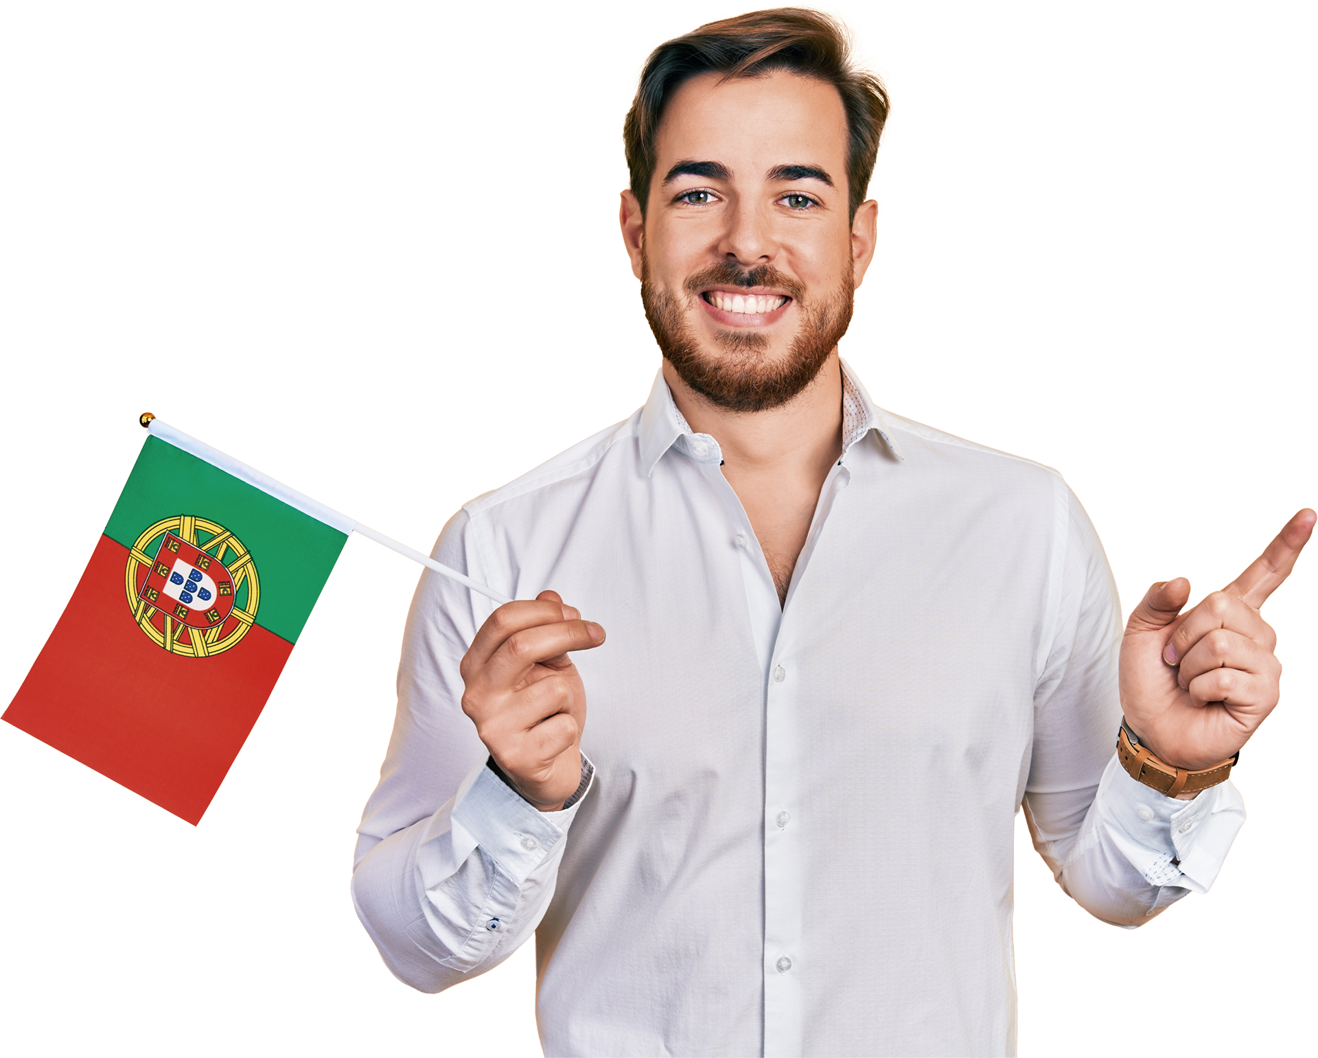
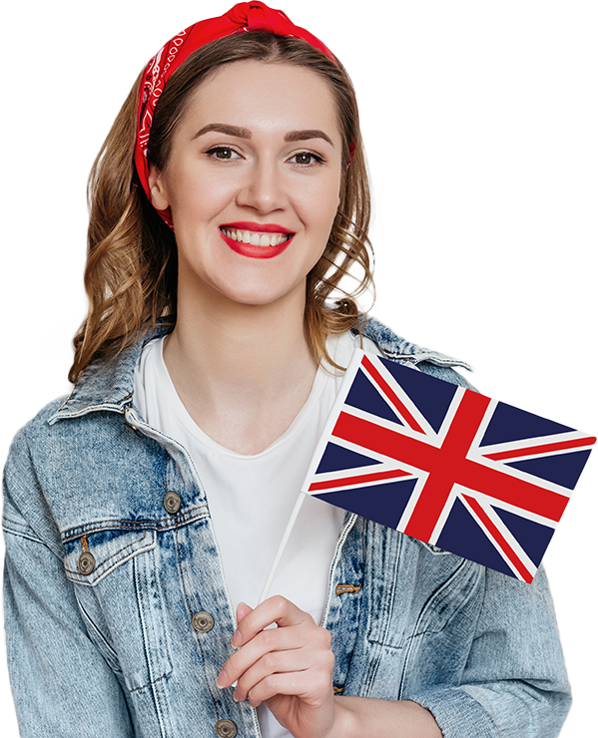
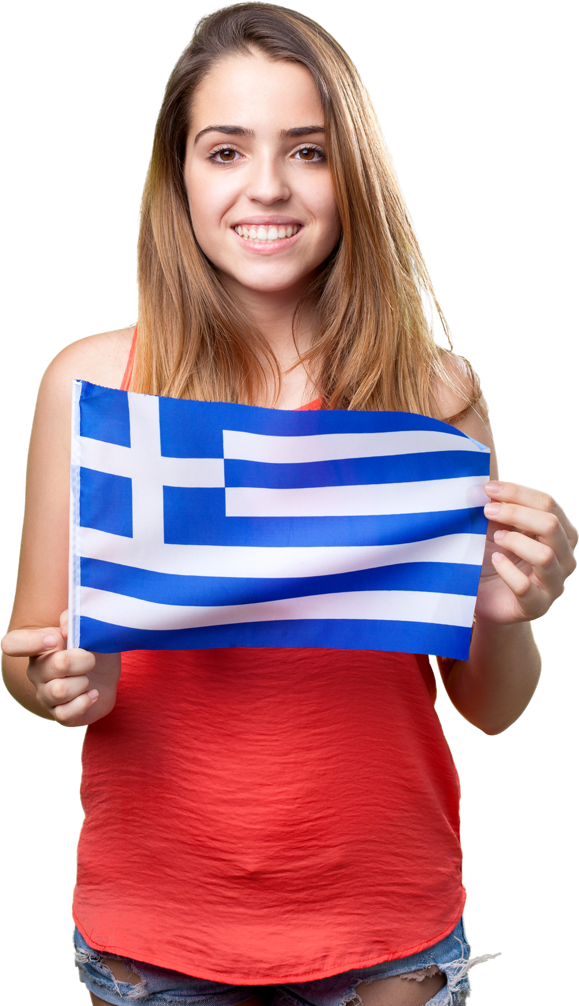
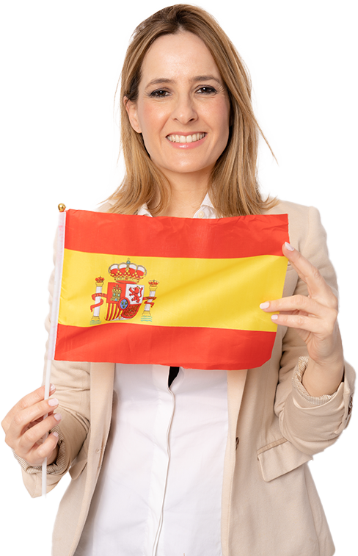

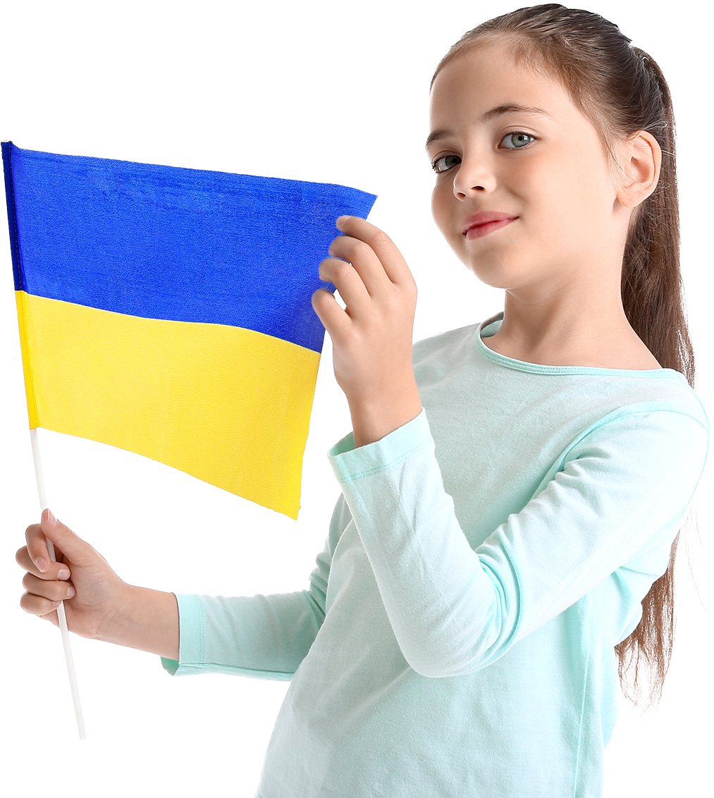
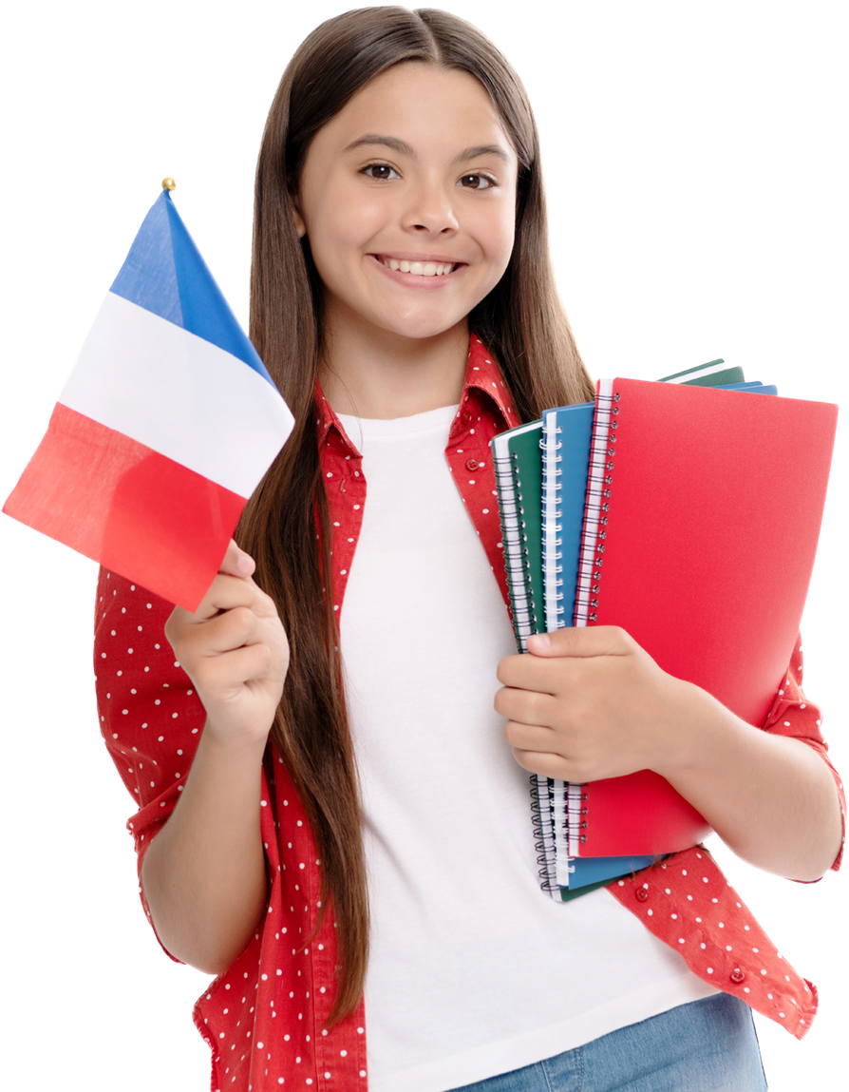
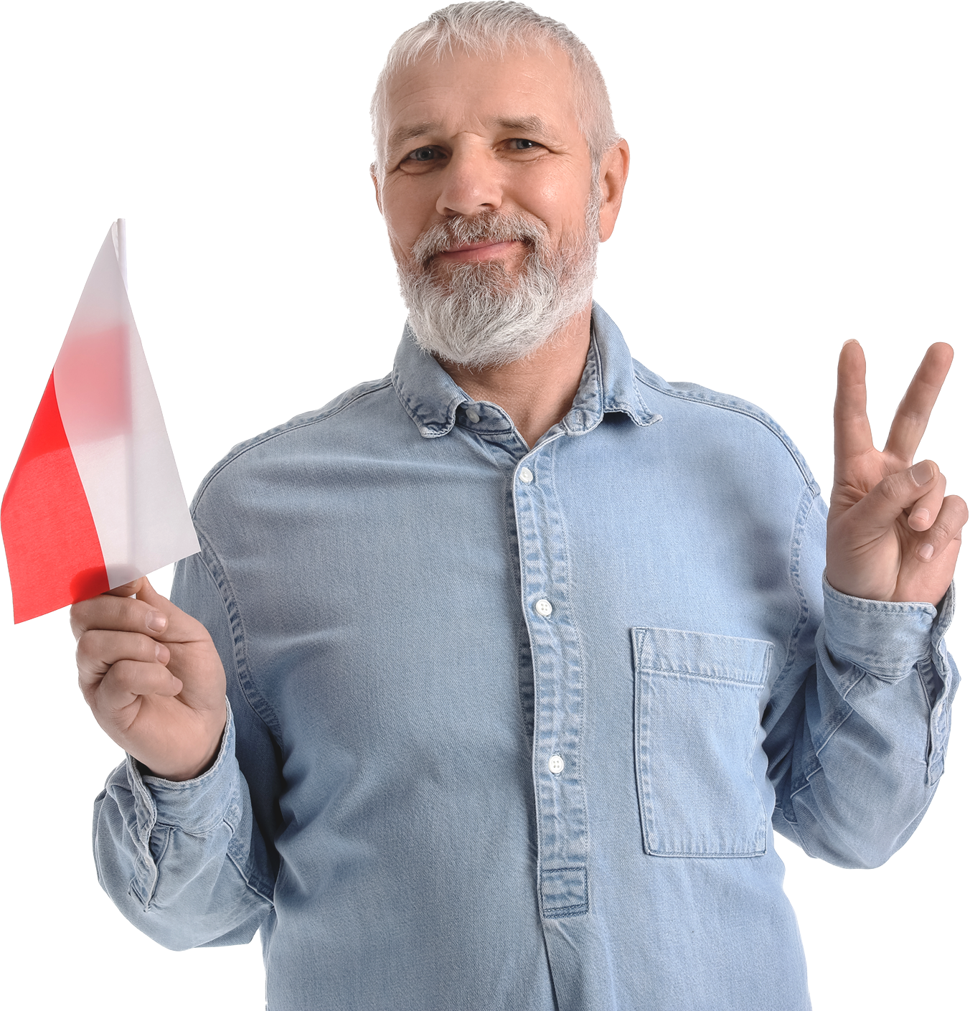
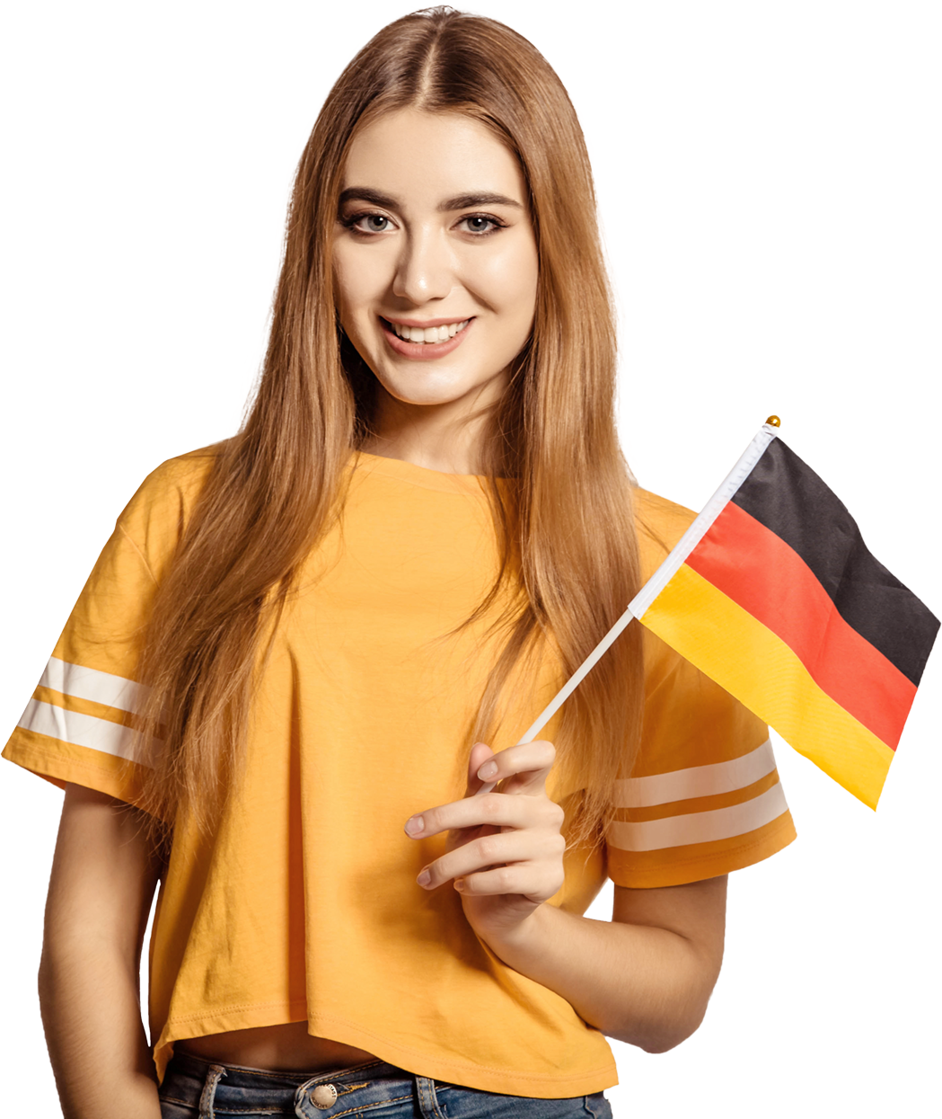
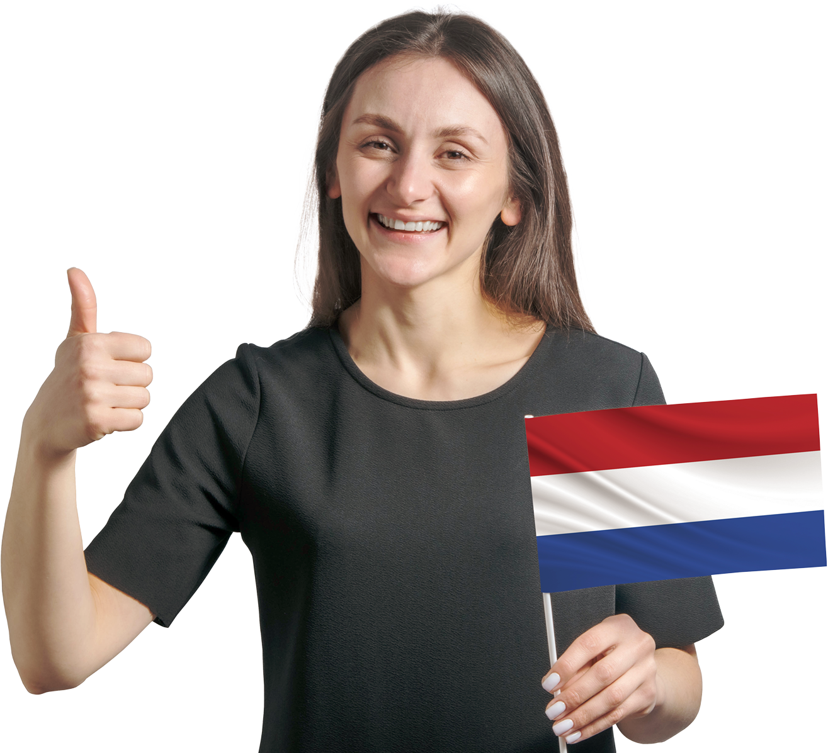
A língua
Em toda a Europa fala-se mais de 60 línguas e dialetos. Clica nas imagens e descobre algumas dessas línguas.
Clothes and footwear

Slide 11
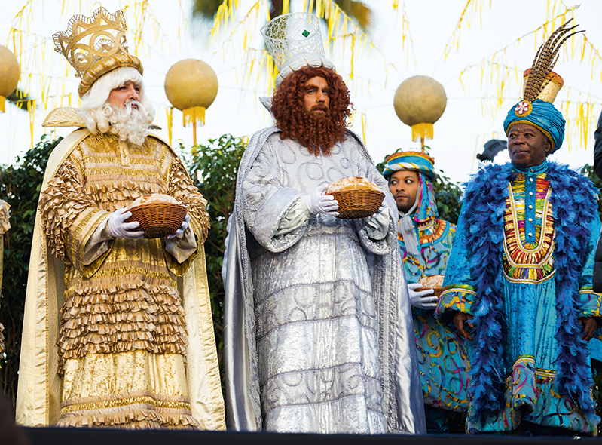
Festividades
<
<v
<
Dia de Reis
Espanha
Oktoberfest
Alemanha
Palio di Siena
Itália

Slide 12
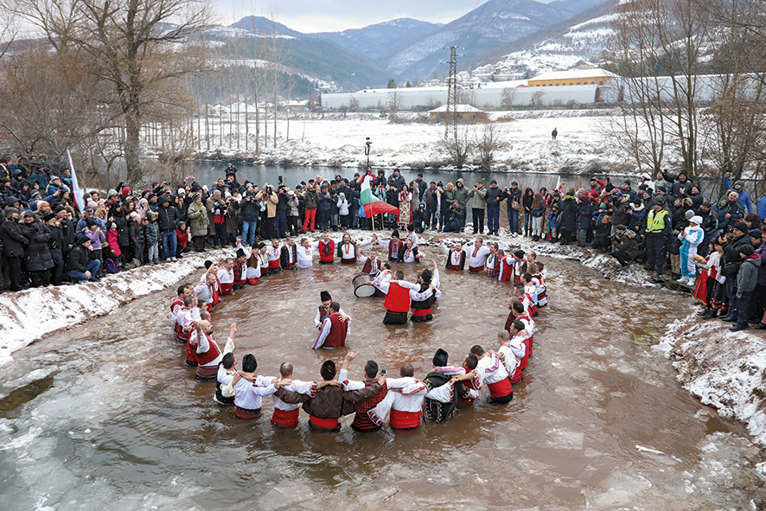
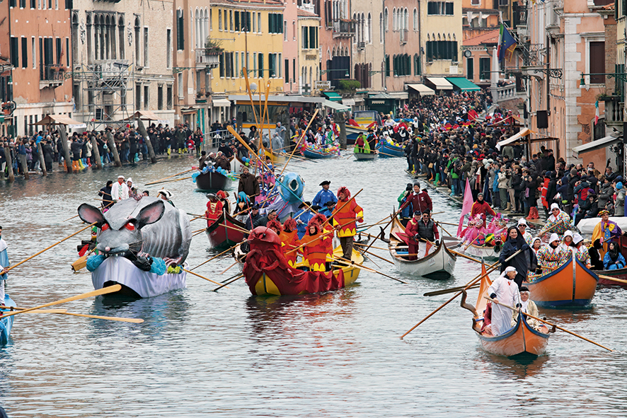
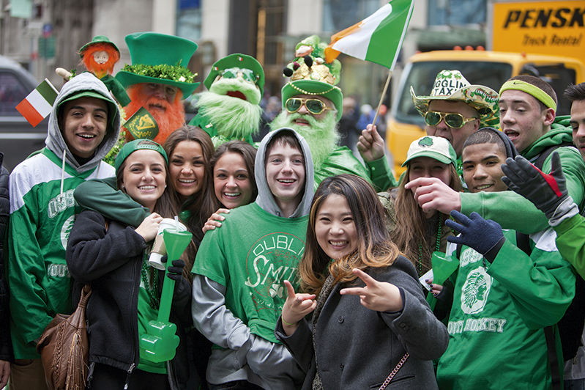
Festividades
<
<
<
Dia de São Jordão
Bulgária
Carnaval de Veneza
Itália
Dia de São Patrício
Irlanda

Slide 13

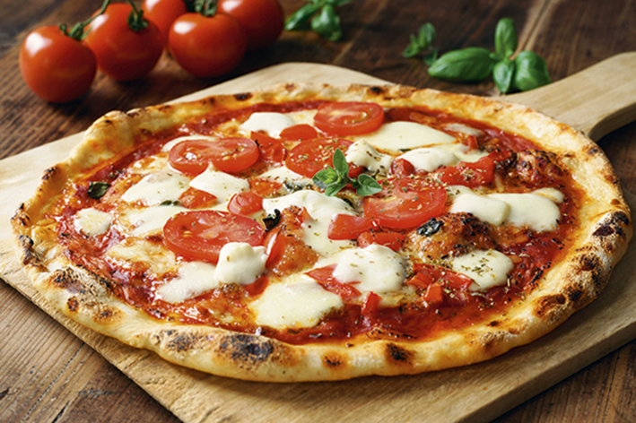
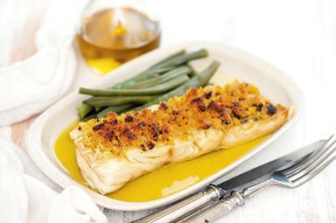
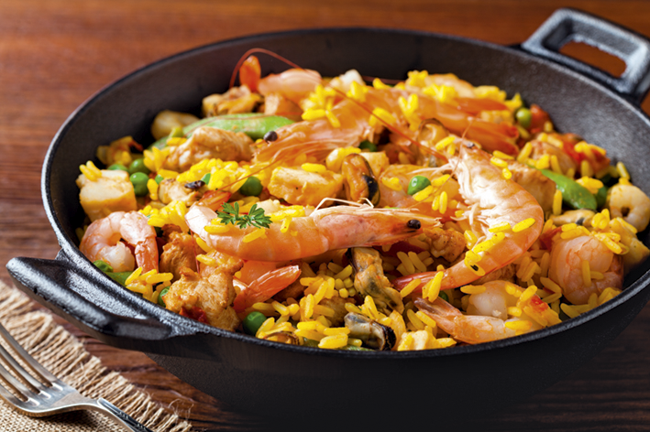
Gastronomia
<
<
<
Piza
Itália
Bacalhau
Portugal
Paelha
Espanha

Slide 14
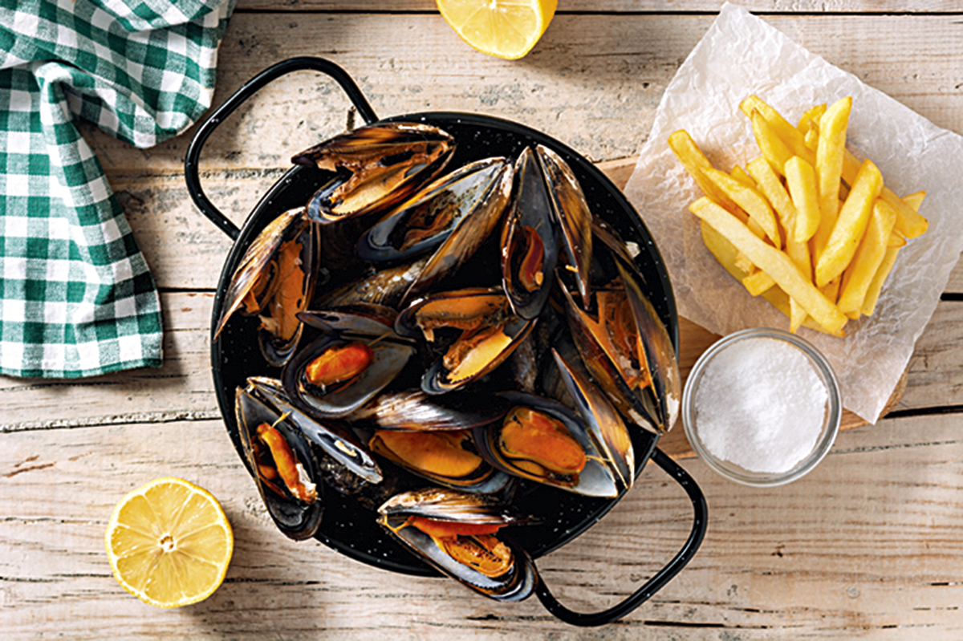
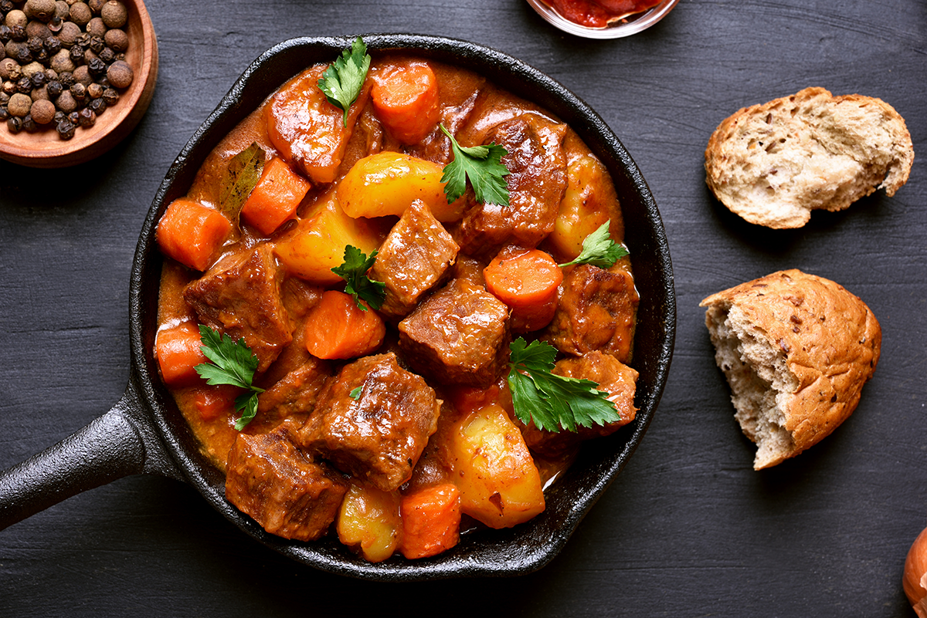
Gastronomia
<
<
<
Moussels (mexilhões)
Bélgica
Baklava
Turquia
Goulash
Hungria

Slide 15
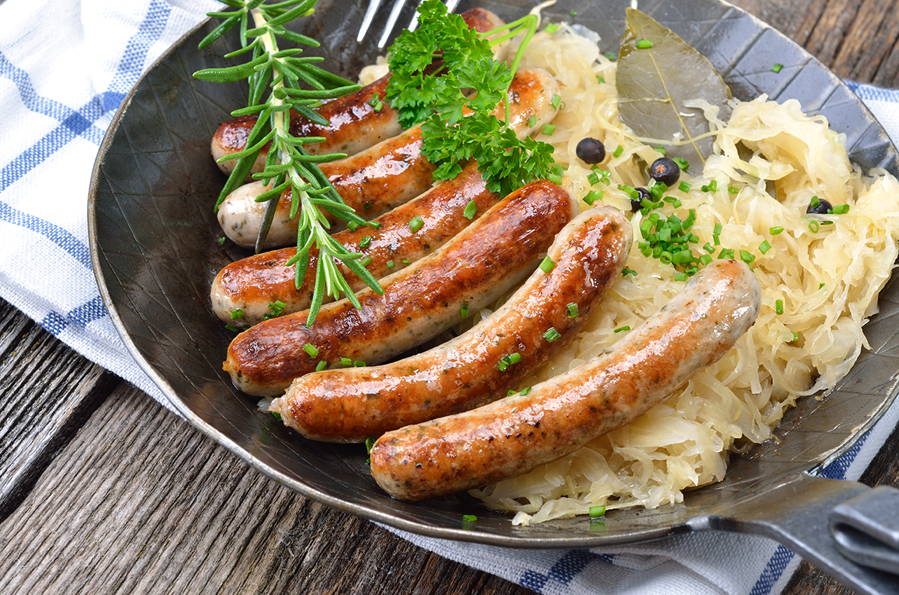
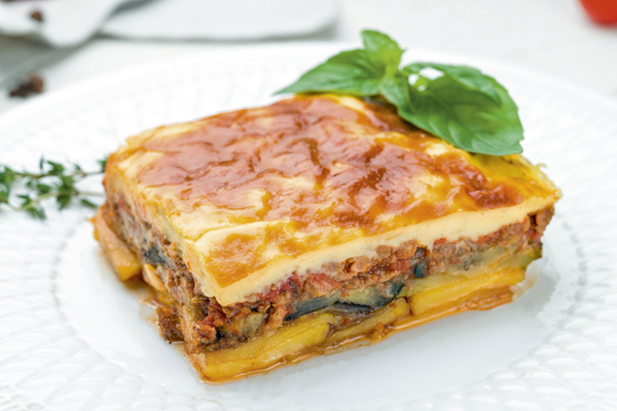
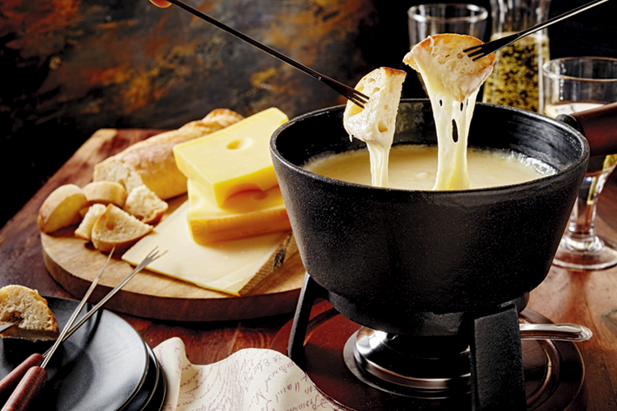
Gastronomia
<
<
<
Wurzt
Alemanha
Moussaka
Grécia
Fondue
Suíça

Slide 16
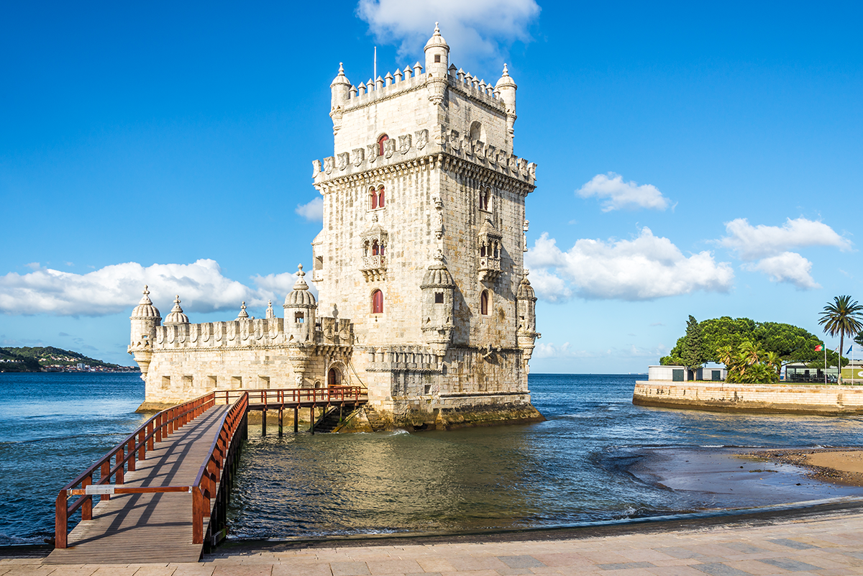
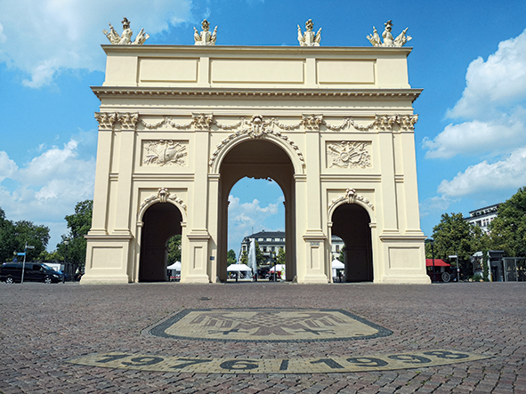
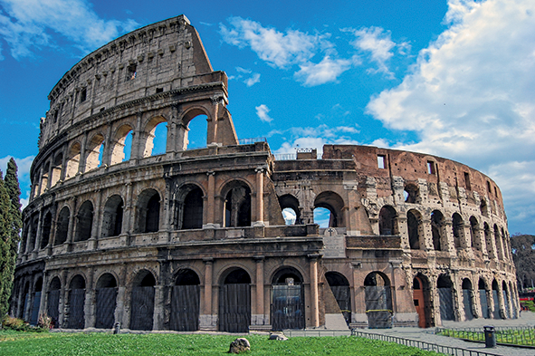
Monumentos
<
<
<
Torre de Belém
Lisboa, Portugal
Portão de Brandenburg
Berlim, Alemanha
Coliseu
Roma Itália

Slide 17
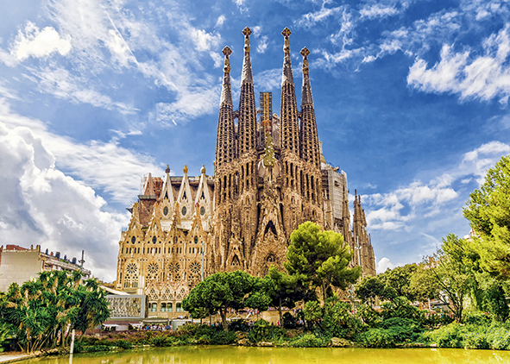
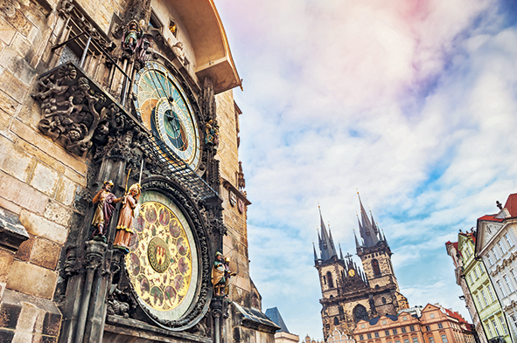
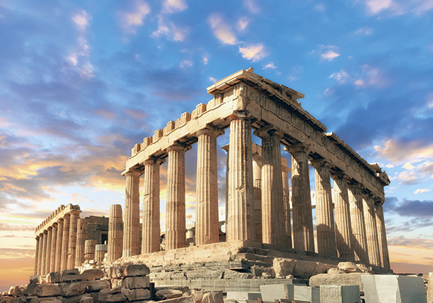
Monumentos
<
<
<
Sagrada Família
Barcelona, Espanha
Relógio Astronómico
Praga, Chéquia
Acrópole
Atenas, Grécia

Slide 18
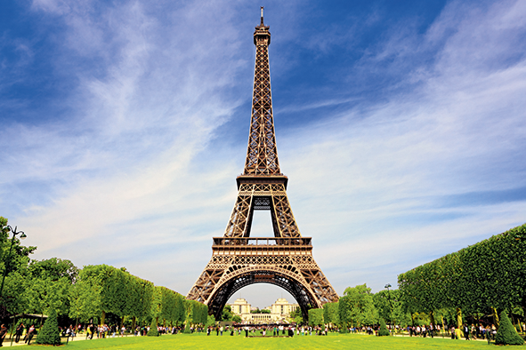
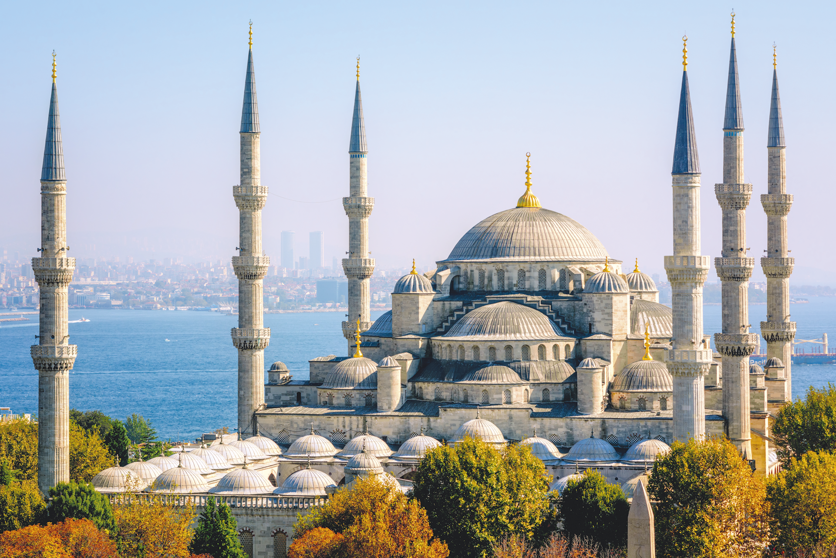
Monumentos
<
<
<
Torre Eiffel
Paris, França
Big Ben
Londres, Reino Unido
Mesquita Azul
Istambul, Turquia

Slide 19


Diversidade entre os povos europeus
Clothes and footwear

Slide 20
Em que região da Europa se situa Portugal?
Norte
Sudoeste
Leste

Slide 21

Em que região da Europa se situa Portugal?
Norte
Leste

Slide 22




Qual destes países não pertence à Europa?
Espanha
França
Alemanha
Brasil

Slide 23
Qual destes países não pertence à Europa?
Espanha
França
Alemanha
Brasil
Clothes and footwear

Slide 24
Em qual destas regiões da Europa o clima é mais frio?
Norte
Sudoeste
Sul
Clothes and footwear

Slide 25
Em qual destas regiões da Europa o clima é mais frio?
Norte
Sudoeste
Sul
Clothes and footwear

Slide 26



Em que país se fala Castelhano?
Itália
Reino Unido
Espanha
Suécia
Clothes and footwear

Slide 27
Em que país se fala Castelhano?
Itália
Reino Unido
Espanha
Suécia
Clothes and footwear

Slide 28
Em que país se festeja o Carnaval de Veneza?
Luxemburgo
Irlanda
Itália
Clothes and footwear

Slide 29
Em que país se festeja o Carnaval de Veneza?
Luxemburgo
Irlanda
Itália
Clothes and footwear

Slide 30
As salsichas, conhecidas por Wurzt, são típicas da gastronomia de que país?
Bélgica
Alemanha
Roménia
Clothes and footwear

Slide 31
As salsichas, conhecidas por Wurzt, são típicas da gastronomia de que país?
Bélgica
Alemanha
Roménia
Clothes and footwear

Slide 32
A Torre Eiffel é um dos monumentos mais conhecidos da Europa. Em que país se situa?
França
Bulgária
Dinamarca
Clothes and footwear

Slide 33
A Torre Eiffel é um dos monumentos mais conhecidos da Europa. Em que país se situa?
França
Bulgária
Dinamarca
Clothes and footwear

Slide 34

Parabéns!

